Slide 1
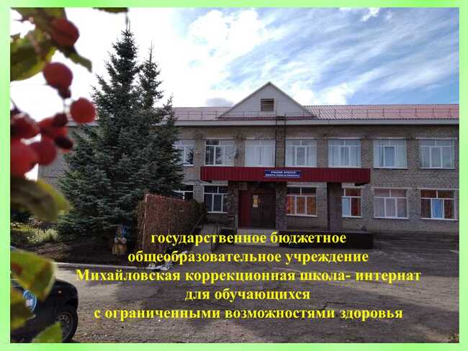
«Приготовление поварами школьной столовой горячего завтрака»

Slide 2
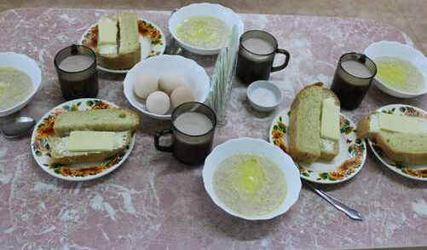
Школьное питание – залог здоровья
Горячее питание детей во время пребывания в коле является одним из важных условий поддержания их здоровья и способности к эффективному обучению. Хорошая организация школьного питания ведет к улучшению уровня здоровья. Поэтому питание является одним из важных факторов, определяющих здоровье подрастающего поколения.

Slide 3
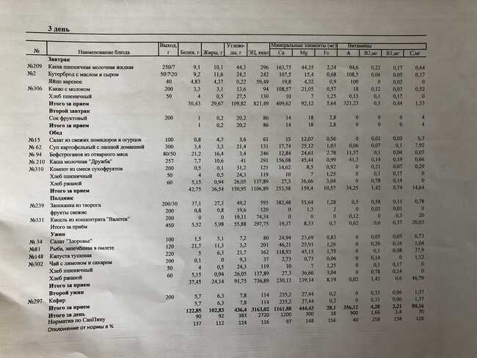
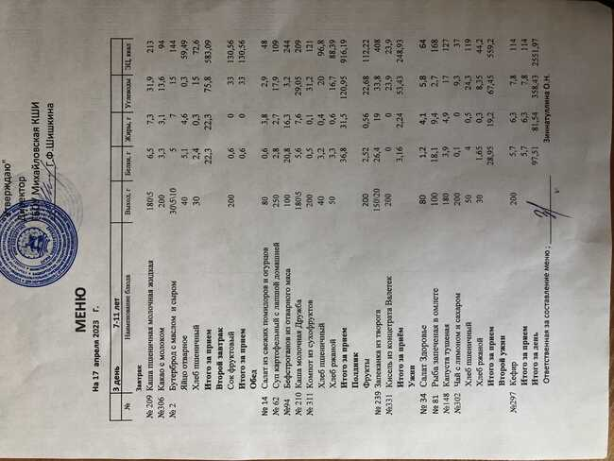
Ежедневное меню пишется на основании цикличного двухнедельного меню (весна - лето)

Slide 4
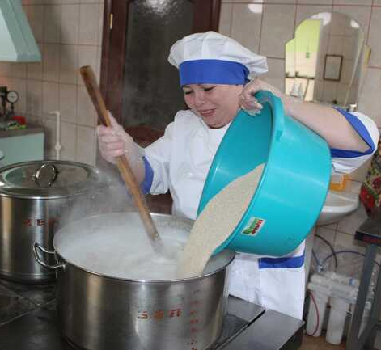
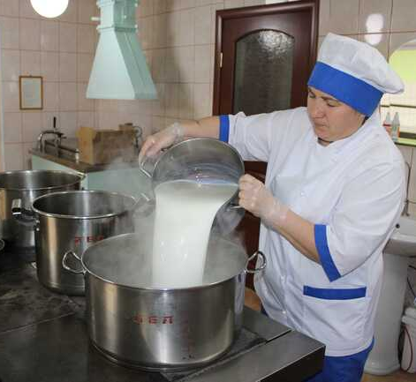
ПРОЦЕСС ПРИГОТОВЛЕНИЯ ГОРЯЧЕГО ЗАВТРАКА
Наш завтрак состоит из каши пшеничной, какао с молоком, яйца отварного и бутерброда с маслом и сыром.

Slide 5
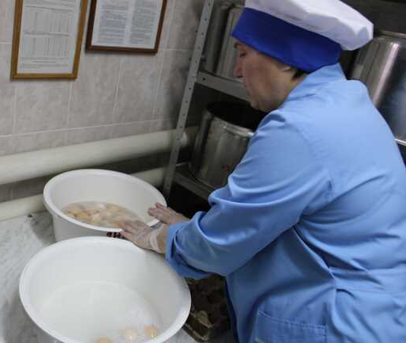
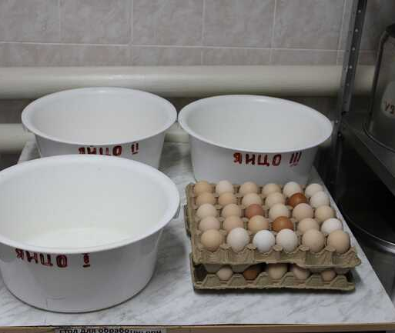
Яйца очень полезны для растущего организма. В состав яичного белка входят аминокислоты, полезные для роста клеток, улучшения деятельности мозга, формирования крепкого иммунитета. В яичном желтке содержится витамин А, который необходим для нормального роста, поддержания иммунного статуса, функционирования органа зрения.

Slide 6
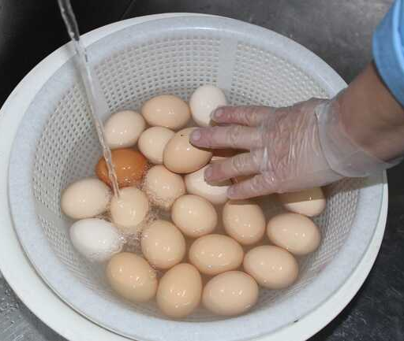
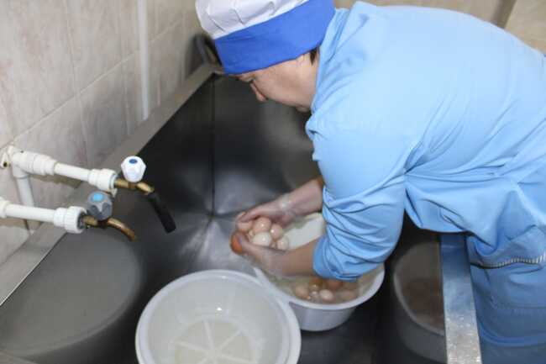
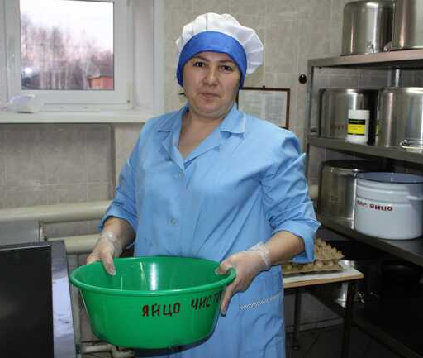

Slide 7
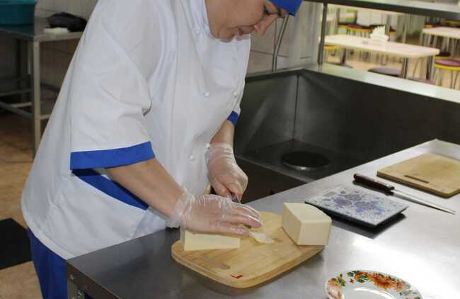
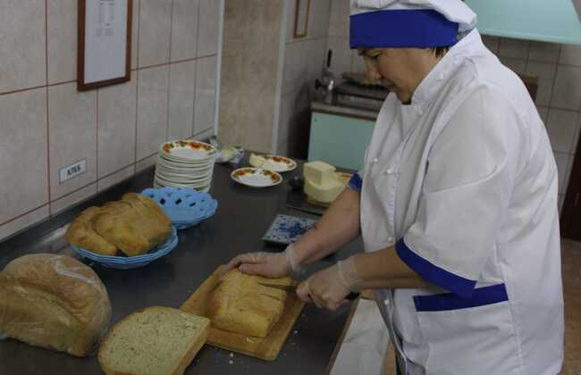
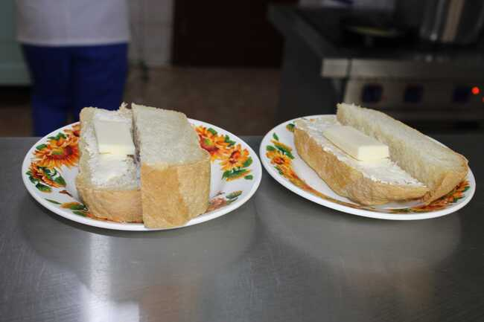
Бутерброд с маслом и сыром имеет высокую энергетическую ценность, за счет чего является питательным и обеспечивает организм энергией на весь день.

Slide 8
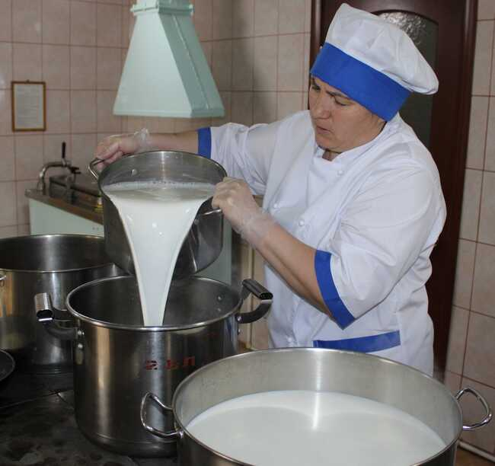
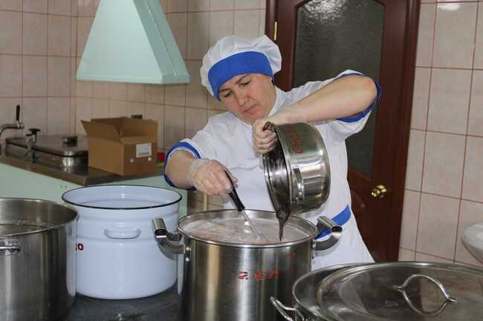
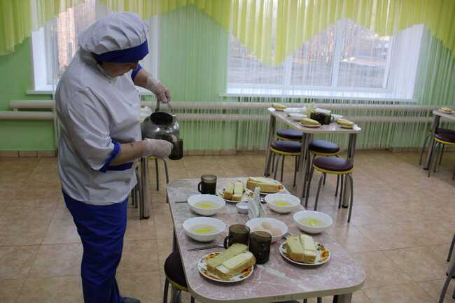
Какао – порошок смешивают с сахаром, добавляют небольшое количество кипятка и растирают в однородную массу, затем при непрерывном помешивании выливают горячее молоко, остальной кипяток и доводят до кипения.

Slide 9
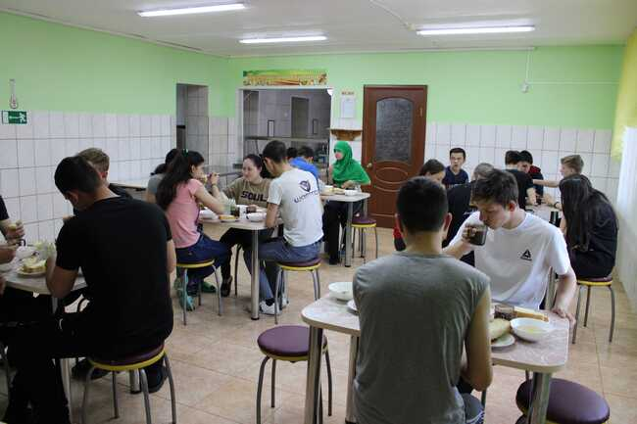
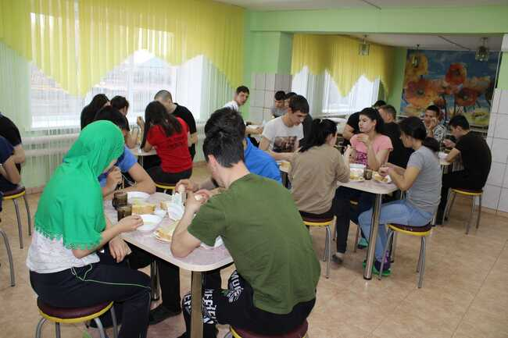
Приятного аппетита!

Slide 10
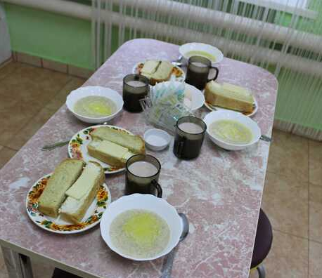
Спасибо за внимание!

